Slide 1
마피아 게임
컴퓨터공학과 20학번 정윤지

Slide 2
주제 선정 이유
진행자의 실수 차단
게임 참여 인원 확대
물리적 방해

Slide 3
라이브러리
랜덤 모듈 (역할 분배)
While 반복문 (낮과 밤 진행)
For 반복문
리스트

Slide 4
보완점
전의 기록이 보이지 않게 한다.
투표 시간을 넣는다.
철자를 잘못 적을 경우 다시 입력받는다.

Slide 5
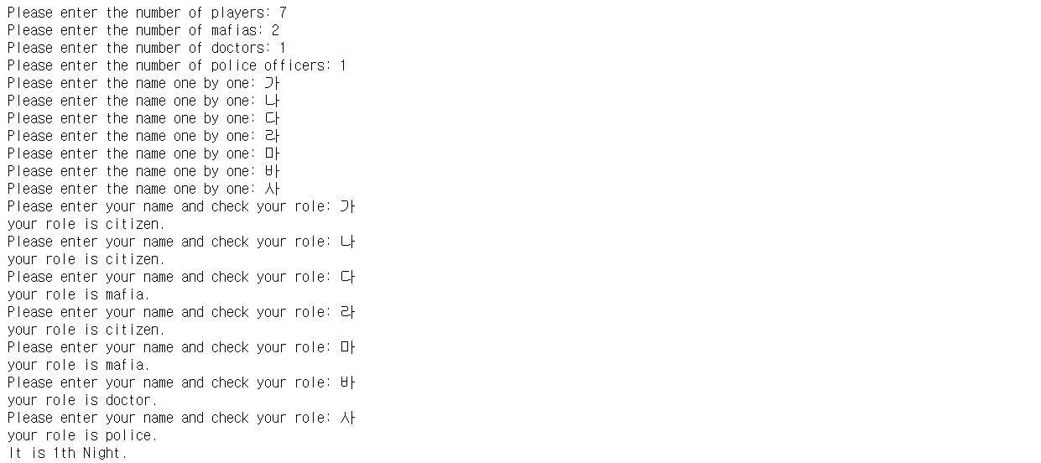
게임 플레이

Slide 6
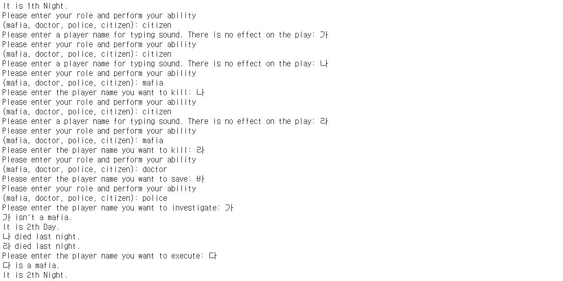
게임 플레이

Slide 7
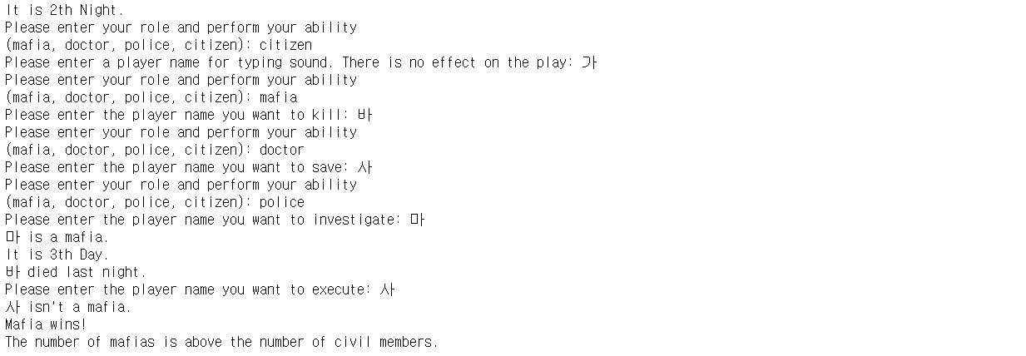
게임 플레이

